Slide 1

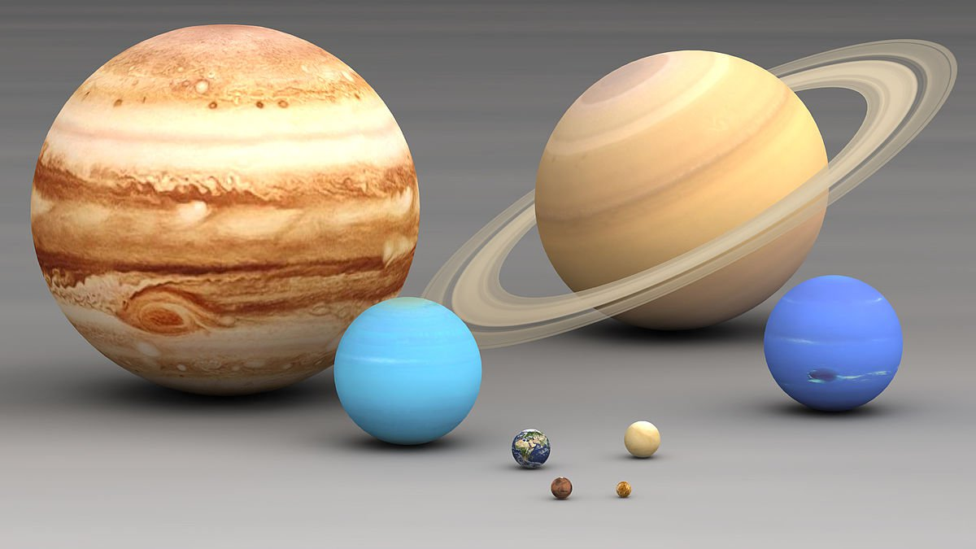
Название и авторство
«Космическая песочница»
Работу выполнил: Н.С. Тимощенко
Научный руководитель: А.С. Байгашов
1

Slide 2
Введение
Космос всегда привлекал и продолжает привлекать внимание людей. Для интересующихся создано множество сайтов и статей, посвященных данной теме, но, к сожалению, этого не всегда достаточно, многим нужна яркая демонстрация того, как же происходят взаимодействия космических тел.
Таким образом целью проекта является создание приложения, в котором у пользователя будет возможность "поиграться" с космическими телами и узнать, как же взаимодействуют объекты между собой.

Slide 3
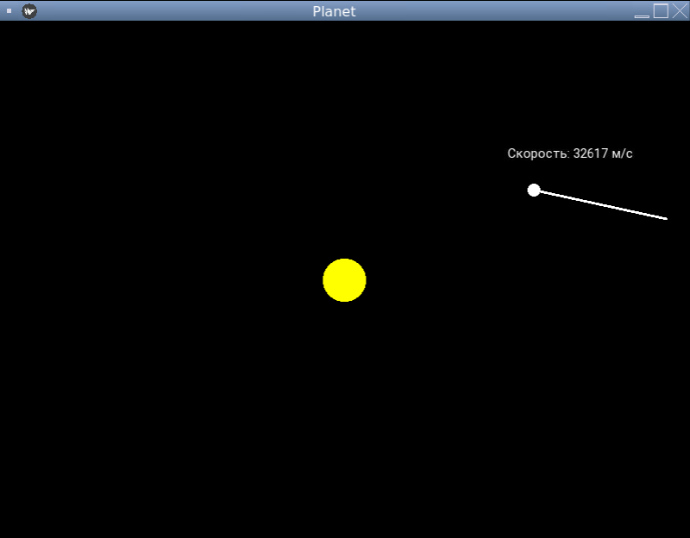
Скриншот

Slide 4
Путь к созданию
Для создание данного проекта потребовалось:
Взять за основу идею прошлого года и модернизировать ее.
Расширить знания Python 3 путем изучения дополнительных библиотек и фреймворков (Kivy).
Углубиться в изучение дифференциального уравнения всемирного тяготения.

Slide 5
Об использовании Python 3
Для решения данной задачи были использованы передовые методы численного моделирования и графического построения, базирующиеся на open source библиотеках языка программирования Python 3.
Использование открытых библиотек позволило создать приложение, в котором возможно наиболее детально смоделировать различные космические тела и показать их взаимодействие между собой, чтобы понять, как работают физические законы.

Slide 6
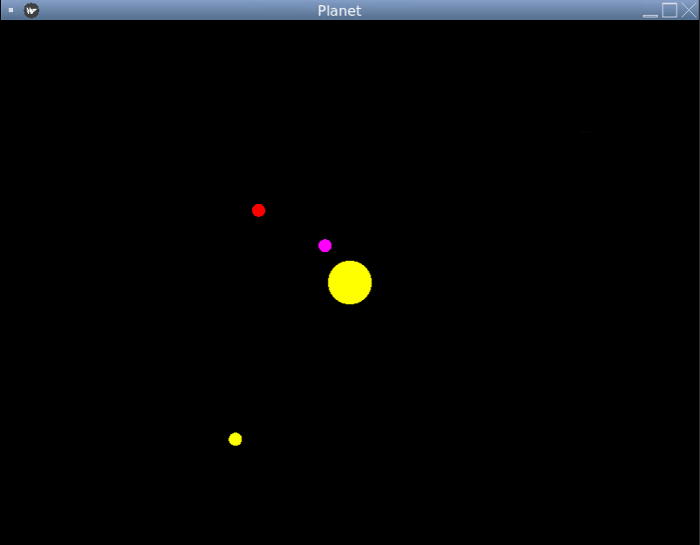
Скриншот

Slide 7
Актуальность
Этот проект является актуальным:
Тема космоса всегда останется популярной и необходимой.
Практически не существует аналогов (за исключением игр-песочниц на ПК).
Интерес среди многих лиц.

Slide 8
СПАСИБО ЗА ВНИМАНИЕ!
8

